Slide 1
NOI-程序设计
顺序结构

Slide 2
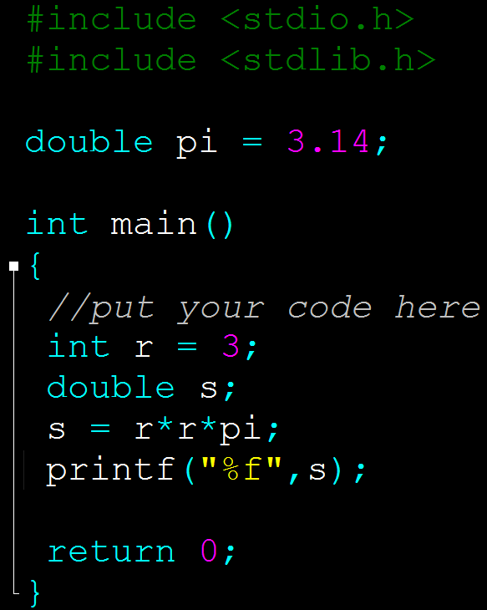
计算圆的面积
顺序结构

Slide 3
常量 & 变量
常量
  在程序运行过程中其值不能被改变的量称为常量。
变量
  变量代表了一个存储单元其中的值是可变的故称为变量。

Slide 4
变量：
程序运行中其值改变的量。
变量名：
变量的名字。用标识符标识变量名。
标识符：
用来标明变量名、函数名、数组名、结构体名、文件名、类型名等的符识。名字。英文！
标识符规定：
标识符由字母（区分大小写）、下划线、数字三种字符组成，且第一个字符必须是字母或者下划线。
不能是C语言的31个保留字。
例：sun，day，month，student_name， c1string_2。
错：
12cd， $123，#11， M.D.Ritchie。
这里所表示的标识符都是错误的。

Slide 5
变量
int x;
double y;
char z;
声明x为一个整数类型的变量
声明y为一个双精度类型的变量
声明x为一个字符类型的变量

Slide 6
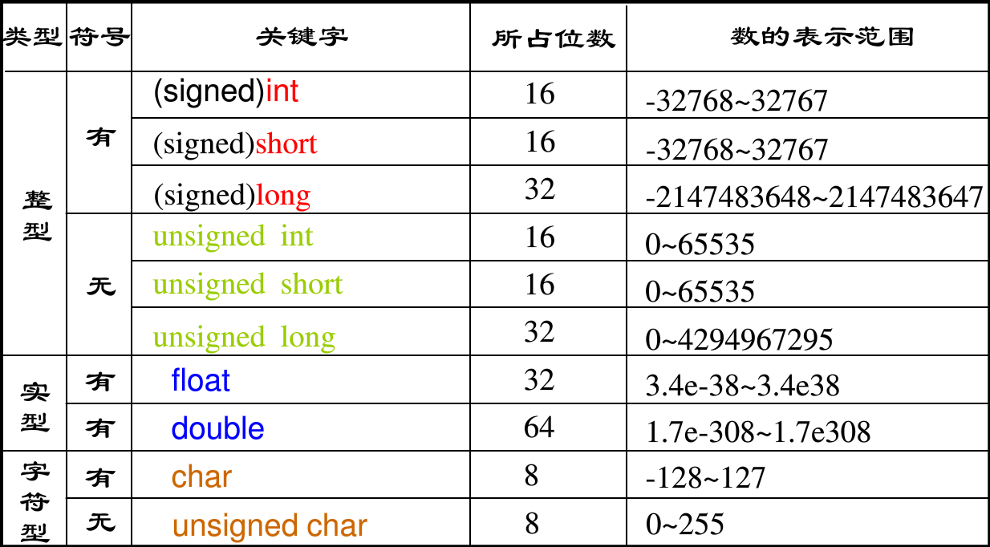
数据类型

Slide 7
变量的初始化
给变量赋初值的过程叫变量的初始化。
C 语言允许在定义变量的同时对变量赋值。
例：
int a =3;
int b=0,c=0;
float f =5.8;
char c1=‘e’;
char string [10]=“Beijing”;
注意：没有赋初值的变量，并不意味着该变量中没有数值。此时，对于静态型(static)变量中的值是0,其它存储类型变量一个随机数。
变量初始化的意义：程序编译完成后，变量已被赋值。

Slide 8
赋值语句
int a = 3;
int b = 2;
a = a + b;
b = a – b;
a = a – b;

Slide 9
一元运算符
自加
  ++
自减
  --
a = 7;
a = a++;
a = a--;

Slide 10
数据输出
格式化输出函数printf
调用形式：
printf（格式字符串，输出项表）;
功能：按格式字符串中的格式依次输出输出项表中的各输出。
格式字符串：用双引号括起的字符串，包含两种信息：
    格式字符：由%开头，指定输出数据的格式。
如：%d， %f等.
    非格式字符（普通字符）：需要原样输出的字符。
如：printf（“x*y=%d”,z）中的x*y=

Slide 11
%[修饰符]格式字符
格式字符：
d
十进制整数
int a=567;printf ( “%d”,a);
567
例 int a=3,b=4;
printf(“%d ，%d\n”,a,b);
printf(“a=%d , b=%d\n”,a,b);
输出结果: 3, 4
a=3, b=4
例 int a=3,b=4;
printf(“%d ，%d\n”,a,b);
printf(“a=%d , b=%d\n”,a,b);
x,X
十六进制无符号整数
int a=255;printf(“%x”,a);
ff
o
八进制无符号整数
int a=65;printf(“%o”,a);
101
u
不带符号十进制整数
int a=567;printf(“%u”,a);
567
c
单一字符
char a=65;printf(“%c”,a);
A
      例 main()
{ unsigned int u=65535;
printf(”u=%d\n",u);
}
输出结果：u=-1
s
字符串
printf(“%s”,“ABC”);
ABC
e,E
指数形式浮点小数
float a=567.789;printf(“%e”,a);
5.677890e+02
f
小数形式浮点小数
float a=567.789;printf(“%f”,a);
567.789000
g
e和f中较短一种
float a=567.789;printf(“%g”,a);
567.789
%%
百分号本身
printf(“%%”);
%
    说明
      格式字符要用小写
      格式字符与输出项个数应相同，按先后顺序一一对应
      格式字符与输出项类型不一致，自动按指定格式输出

Slide 12
练习
设计一个计算长方形周长和面积的程序。

